Slide 1
关于束流注入的讨论
张 闯
CEPC物理组会议
2017年2月10日

Slide 2
关于束流注入的讨论
束流注入的要求和方案
BEPCII束流注入方案
HEPS的置换注入方案
CEPC束流注入的讨论

Slide 3
1、束流注入的要求和方案
将来自注入器（直线加速器或增强器）注入到储存环的真空盒（横向）相稳定区（纵向）内。
实现束流累积 ：足够大的动力学孔径束团，足够小的粒子损失。
对于高亮度对撞机和同步辐射光源：恒流运行（Top-up injection）。

Slide 4
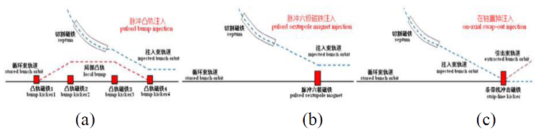
三种注入方案
局部脉冲凸轨注入方案
脉冲六极磁铁注入方案
在轴（置换）注入方案

Slide 5
局部脉冲凸轨注入方案
利用冲击磁铁在储存环的直线节上使储存束的闭轨局部凸起，注入束流经切割磁铁偏转，经冲击磁铁被“踢”进储存环孔径，随后凸轨迅速回缩，使得注入束流再次经过切割磁铁时躲开切割板。
由于存在各种误差，使实际凸轨并不局部，储存束在全环范围内作相干二极振荡，不利于恒流注入。
注入束围绕环的闭轨作β振荡，需要较大的动力学孔径。

Slide 6
脉冲六极磁铁注入方案
一种非凸轨注入方式，利用六极磁铁的磁场在中心为零而偏离中心迅速增大的特性，只对注入束流进行偏转而不扰动储存束流。
注入束流进入环形加速器孔径后做β-振荡，但振幅较小。
为保证注入束循环一周重新回到注入点时不再受到六极磁场的偏转，要求六极磁铁脉冲激励，脉冲下降时间应小于回旋周期。

Slide 7
在轴（置换）注入方案
注入束经过kicker偏转后直接进入储存环中心轨道，从而减小对动力学孔径的要求，有利于恒定流强，被替换出来的循环束被引出储存环。
要求kicker脉冲具有快速的上升/下降时间和一定的平顶宽度，整个脉冲宽度必须小于2倍束团时间间隔，以避免对相邻的储存束造成扰动。
属于单圈单次注入，常用于增强器的注入和引出。正考虑用于高亮度同步辐射光源的Top-up注入，但不适用于对撞机。

Slide 8
2、BEPCII束流注入方案

Slide 9
布局和方案
τ_{x}=25 ms
T_{inj}= 40ms
10.5σ_{x}
6σ_{x}
DA：13.5 σ_{x} × 10 σ_{y} × 10 σ_{e}
12σ_{x}
储存环水平接受度 (12.5σ_{x})

Slide 10
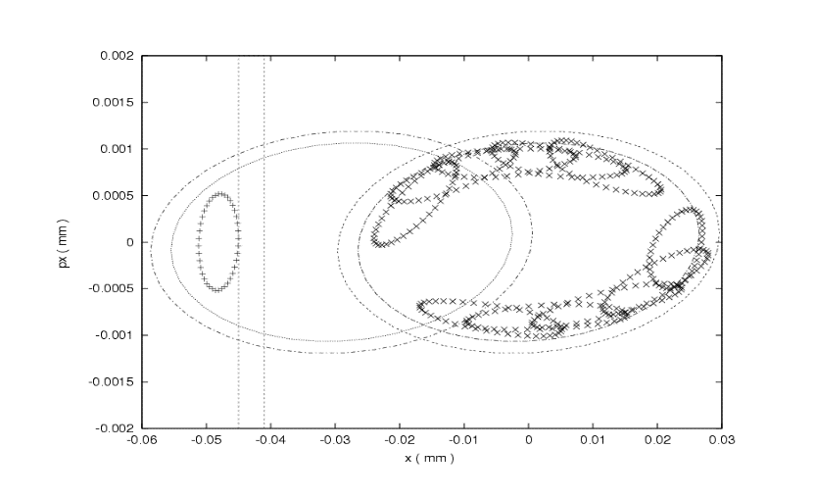
注入跟踪模拟（SAD）
Δp/p=5×10⁻³

Slide 11
3、HEPS的置换注入方案

Slide 12
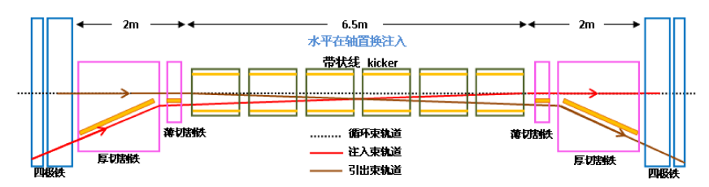
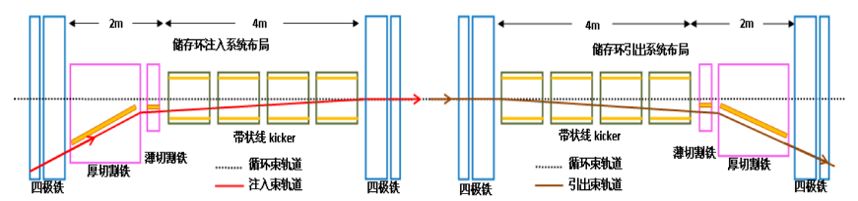
布局和方案

Slide 13
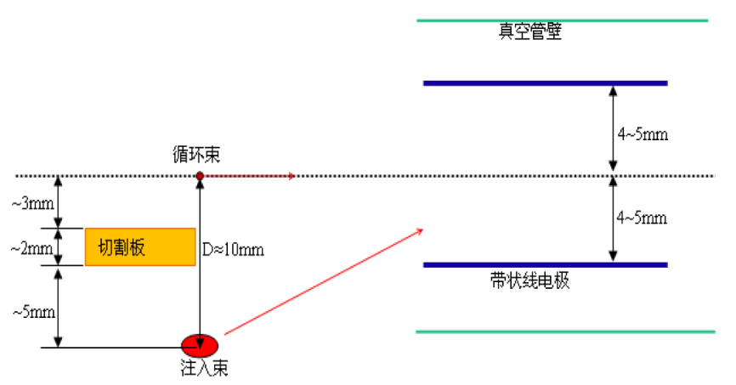
束流、切割板与kicker的位置

Slide 14
4、 CEPC束流注入的讨论
增强器：在轴注入与引出
主环 ：局部脉冲凸轨注入
主环 ：脉冲六极磁铁注入

Slide 15
Main Parameters of the Booster (PCDR)

Slide 16
增强器：在轴注入与引出
e± beams are injected from outside of the booster ring;
Horizontal septum is used to bend beams into the booster;
A single kicker downstream of injected beams kick the beams into the booster orbit.
τ_{rad}=125s @ 6GeV
ε_{linac}= 0.3 mm·mrad
σ_{x,inj}=4σ_{x}

Slide 17
直线加速器-增强器束团的时序问题
直线加速器束团分布
CEPC Booster
T_{L}=1s，Δt_{L}~20ms
C=50 km
T_{R}=167 μs
定时脉冲: 触发电子枪，速调管
T_{rf}= 0.75 ns
Δt_{R}~3.6 μs

Slide 18
Transfer from booster to collider

Slide 19
Booster ejection
Single kicker + 4 orbit bumps are used for beam extraction vertically from the booster;
Septum magnets are applied to bend beams vertically into BTC;
Maximum extraction rate is 100 Hz.

Slide 20
增强器-主环束团的时序问题
CEPC Booster
CEPC Collider
C=50 km
T_{R}=167 μs
C=50 km
T_{R}=167 μs
T_{rf}= 0.75 ns
Δt_{R}~3.6 μs
T_{rf}= 1.5 ns
Δt_{R}~3.6 μs
定时脉冲：
触发kicker等
T_{L}=1s，Δt_{L}~20ms

Slide 21
Parameters for CEPC double ring
（wangdou20161219-100km_1mmβy）
 | Pre-CDR | H-high lumi. | H-low power |  | W | Z
Number of IPs | 2 | 2 | 2 | 2 | 2 | 2 | 2
Energy (GeV) | 120 | 120 | 120 | 120 | 80 | 45.5 | 45.5
Circumference (km) | 54 | 100 | 100 | 100 | 100 | 100 | 100
SR loss/turn (GeV) | 3.1 | 1.67 | 1.67 | 1.67 | 0.33 | 0.034 | 0.034
Half crossing angle (mrad) | 0 | 15 | 15 | 15 | 15 | 15 | 15
Piwinski angle | 0 | 2.5 | 2.5 | 2.5 | 3.57 | 5.69 | 5.69
N_{e}/bunch (10¹¹) | 3.79 | 1.12 | 1.12 | 1.12 | 1.05 | 0.46 | 0.46
Bunch number | 50 | 555 | 333 | 211 | 1000 | 16666 | 65716
Beam current (mA) | 16.6 | 29.97 | 17.98 | 11.4 | 50.6 | 367.7 | 1449.7
SR power /beam (MW) | 51.7 | 50 | 30 | 19 | 16.7 | 12.7 | 50
Bending radius (km) | 6.1 | 11 | 11 | 11 | 11 | 11 | 11
Momentum compaction (10⁻⁵) | 3.4 | 0.96 | 0.96 | 0.96 | 3.1 | 3.3 | 3.3
β_{IP} x/y (m) | 0.8/0.0012 | 0.3/0.001 | 0.3/0.001 | 0.3 /0.001 | 0.1 /0.001 | 0.12/0.001 | 0.12/0.001
Emittance x/y (nm) | 6.12/0.018 | 1.01/0.0031 | 1.01/0.0031 | 1.01/0.0031 | 2.68/0.008 | 0.93/0.0049 | 0.93/0.0049
Transverse σ_{IP} (um) | 69.97/0.15 | 17.4/0.055 | 17.4/0.055 | 17.4/0.055 | 16.4/0.09 | 10.5/0.07 | 10.5/0.07
ξ_{x}/ξ_{y}/IP | 0.118/0.083 | 0.029/0.083 | 0.029/0.083 | 0.029/0.083 | 0.0082/0.055 | 0.0075/0.054 | 0.0075/0.054
RF Phase (degree) | 153.0 | 123.3 | 123.3 | 123.3 | 149 | 160.8 | 160.8
V_{RF} (GV) | 6.87 | 2.0 | 2.0 | 2.0 | 0.63 | 0.11 | 0.11
f _{RF} (MHz) (harmonic) | 650 | 650 | 650 | 650 | 650 (217800) | 650 (217800)
Nature σ_{z} (mm) | 2.14 | 2.72 | 2.72 | 2.72 | 3.8 | 3.93 | 3.93
Total σ_{z} (mm) | 2.65 | 2.9 | 2.9 | 2.9 | 3.9 | 4.0 | 4.0
HOM power/cavity (kw) | 3.6 (5cell) | 0.75(2cell) | 0.45(2cell) | 0.28(2cell) | 1.0 (2cell) | 1.6(1cell) | 6.25(1cell)
Energy spread (%) | 0.13 | 0.098 | 0.098 | 0.098 | 0.065 | 0.037 | 0.037
Energy acceptance (%) | 2 | 1.5 | 1.5 | 1.5
Energy acceptance by RF (%) | 6 | 1.8 | 1.8 | 1.8 | 1.5 | 1.1 | 1.1
n_{γ} | 0.23 | 0.26 | 0.26 | 0.26 | 0.26 | 0.18 | 0.18
Life time due to beamstrahlung_cal (minute) | 47 | 52 | 52 | 52
F (hour glass) | 0.68 | 0.83 | 0.83 | 0.83 | 0.84 | 0.91 | 0.91
L_{max}/IP (10³⁴cm⁻²s⁻¹) | 2.04 | 5.42 | 3.25 | 2.06 | 4.08 | 18.0 | 70.97

Slide 22
主环：局部脉冲凸轨注入
x₀=σ_{c}+c_{i}+d+c_{o}+σ_{b}
= (1+1.5+d/σ_{c}+2σ_{b}/σ_{c}) σ_{c}
τ_{x}=16 ms
T_{inj}> 10s
DA=x₀+n·σ_{b}
= (1+1.5+d/σ_{c}+4σ_{b}/σ_{c}) σ_{c}
σ_{c}
σ_{b}
c_{i}
c_{o}
取 d=3mm ~ 6σ_{c} (9σ_{c}), σ_{b}~2σ_{c}
DA = 16.5σ_{c} (19.5σ_{c} )
x_{k}
x₀
增加注入点的β函数值；
减小增强器的发射度；
垂直方向注入？
d

Slide 23
主环：脉冲六极磁铁注入
x₀=σ_{c}+c_{i}+σ_{b}
= (1+1.5+σ_{b}/σ_{c}) σ_{c}
DA=x₀+n·σ_{b}
= (1+1.5+3σ_{b}/σ_{c}) σ_{c}
x₀
σ_{b}
c_{o}
σ_{b}~2σ_{c}
DA = 8.5σ_{c}
k_{k}=k_{s}·x₀²
选择六极子位置（相位、β值）；
减小增强器的发射度；
优化x₀的值；
六极子强度和非线性效应。
k_{k}=k_{s}·x₀²=0
d

Slide 24
脉冲六极偏转量 vs.初始振荡幅度
对撞区六极铁：k_{s}=2.6 m⁻²
弧区常规六极铁：k_{s}=0.96m⁻², 0.48m⁻²
k_{s}=10 m⁻²
k_{s}=5 m⁻²

Slide 25
结 论
增强器：在轴注入与引出
主环 ：脉冲六极磁铁注入

Slide 26
抛砖引玉
提供讨论

